Slide 1
Kaasaegsete rattaspordi treenimis- ja võistlustingimuste loomine Viimsi valda.
Kalevi Jalgrattakool
Mallor Türna
Iti-Kärt Kiivit

Slide 2
PRIA
LEADER
TAOTLUS
PROJEKTI ELLUVIIMINE
JÄRELEVALVE

Slide 3
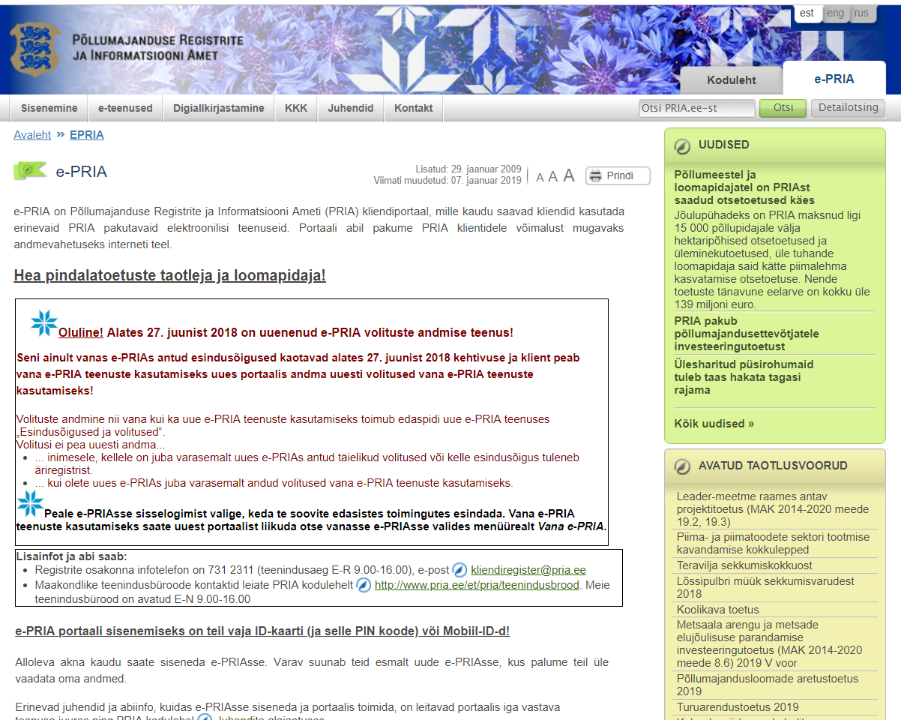
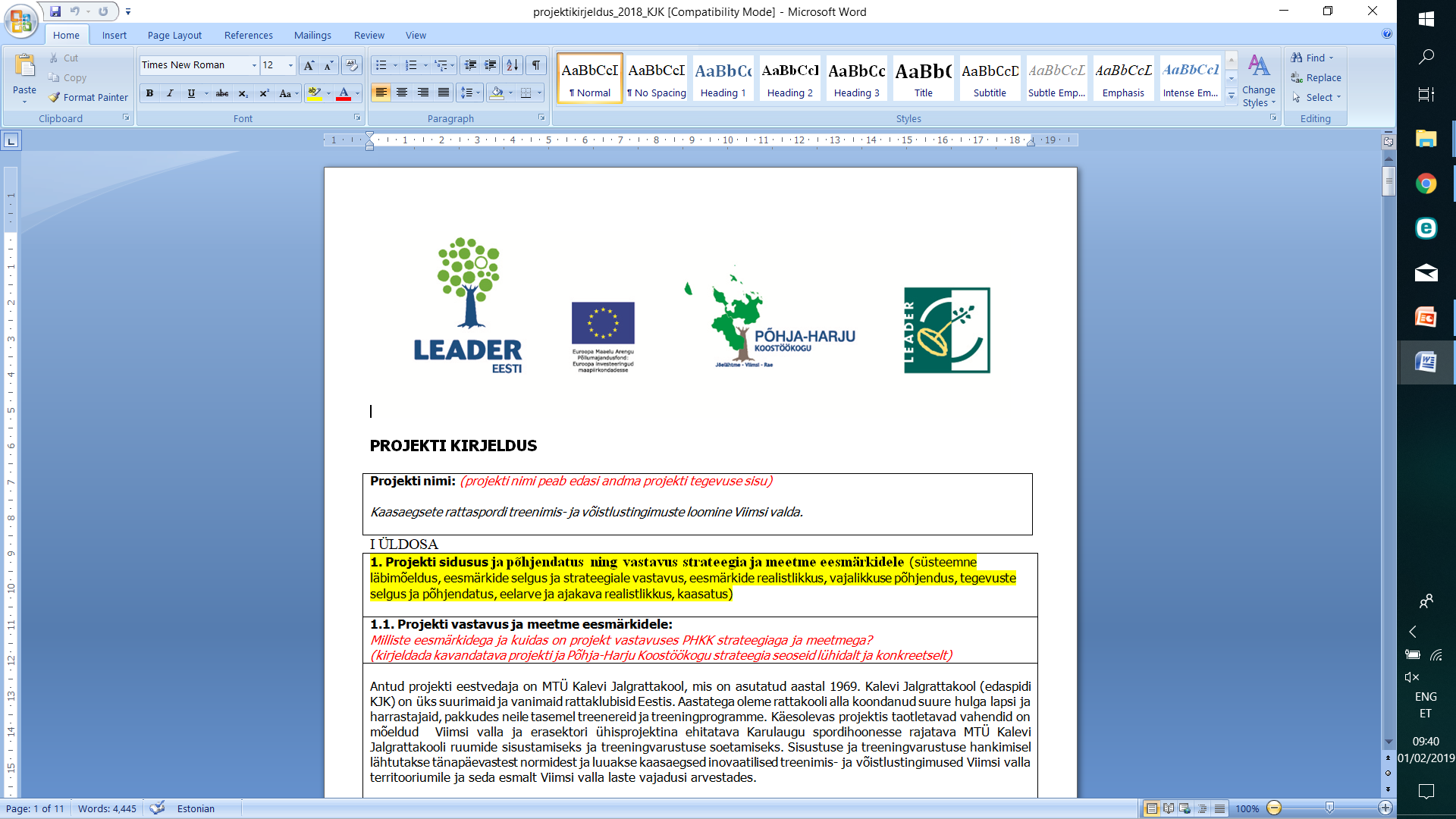
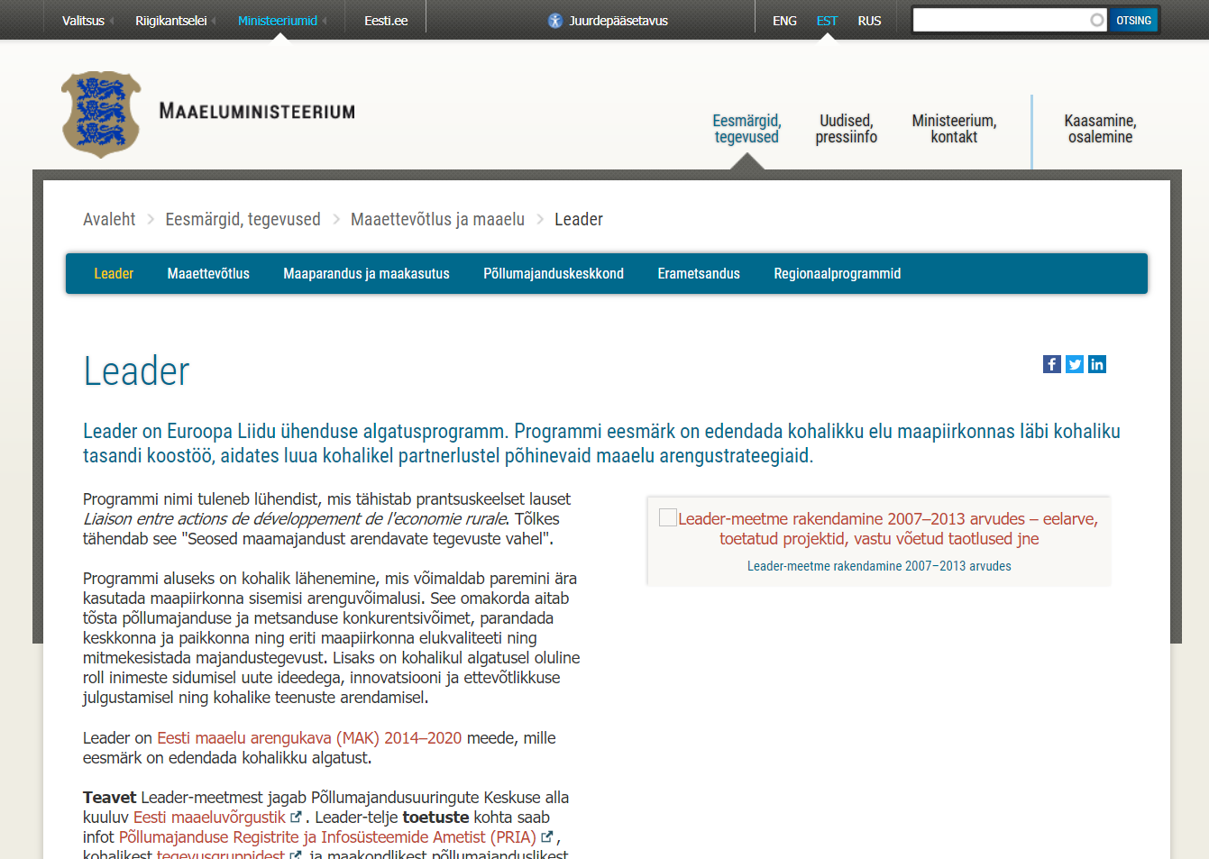
PRIA, LEADER JA TAOTLUS

Slide 4

ÕPI TUNDMA PIIRKONDA
MAAKOND
RIIK
VALD

Slide 5
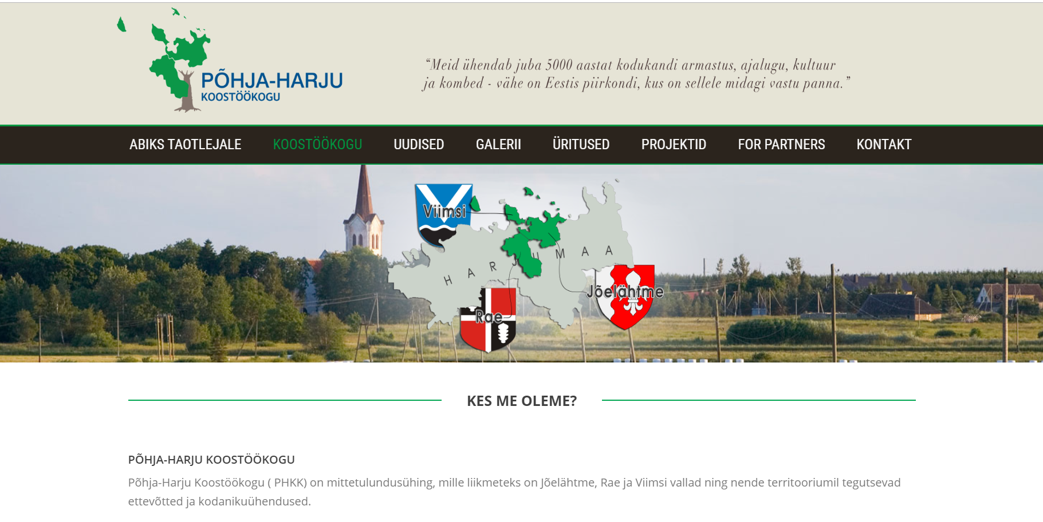

JULGE KÜSIDA ABI

Slide 6


LENNUKAS REAALSUS

Slide 7



